Slide 1
Всероссийский конкурс методических разработок по реализации дополнительных общеобразовательных программ «Панорама методических кейсов»
Методический кейс
«Мастерство преподавания хореографии»
МЕТОДИЧЕСКИЙ МОДУЛЬ
«ПАРТЕРНЫЙ ЭКЗЕРСИС КАК ОСНОВА КЛАССИЧЕСКОГО ТАНЦА»
дополнительной общеобразовательной программы
хореографической школы-студии «Фуэте»
Педагоги дополнительного образования
Варга Т.А., Голенок М.Ю., Саввиди И.Я.,
Чайкина А.Л., Шплетцер У.В.
МАОУ ДО Дворец творчества детей и молодежи г.Томска

Slide 2
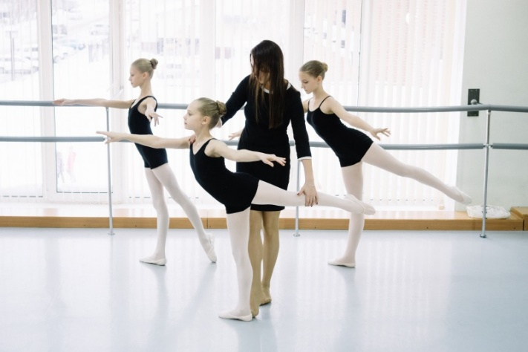
МЕТОДИЧЕСКИЙ РАЗДЕЛ
Отличительной особенностью дополнительной общеобразовательной общеразвивающей программы хореографической школы – студии «Фуэте» (далее ХШС «Фуэте») является опора на классический танец.
Основанный на строгом отборе и систематизации движений (закрепление позиций рук и ног, выворотность и натянутость ног, правильное положение корпуса и т.д.) классический танец не только развивает физические данные студийцев и формирует необходимые технические навыки, но является источником высокой исполнительской культуры и средством эстетического и нравственного воспитания детей.
Занятие классическим танцем – это целенаправленный труд, требующий предельной собранности, самоконтроля, дисциплины.
По мере освоения классического танца происходит постепенное знакомство с другими жанрами хореографии.
Именно владение техникой классического танца позволяет студийцу успешно освоить такие жанры, как народный танец, джаз – танец, модерн – танец.

Slide 3
МЕТОДИЧЕСКИЙ РАЗДЕЛ
ПАРТЕРНЫЙ ЭКЗЕРСИС – является одним из основных разделов по предмету «Классический танец» дополнительной общеобразовательной общеразвивающей программы хореографической школы-студии «Фуэте»
ЗАДАЧИ
Цель:
развитие физических данных детей,
формирование интереса
к занятиям классическим танцем
ОБУЧАЮЩИЕ
развить навыки выразительного движения и хореографической пластики;
сформировать простейшие навыки координации движений и ориентации в пространстве;
развить начальные хореографические навыки (выворотность ног, высота подъема ног, растяжка, гибкость корпуса, прыжок)
развить интерес к танцевальному творчеству, самовыражению в танцевальных образах;
развить музыкальные способности: чувство ритма, слуха, музыкальности;
развить элементарные навыки самоконтроля, саморегуляции
;
РАЗВИВАЮЩИЕ
Воспитательные
воспитать интерес к классическому танцу и хореографическому искусству в целом;
сформировать ценностное отношение к совместному творчеству;
воспитать трудолюбие, аккуратность, чувство дисциплины

Slide 4
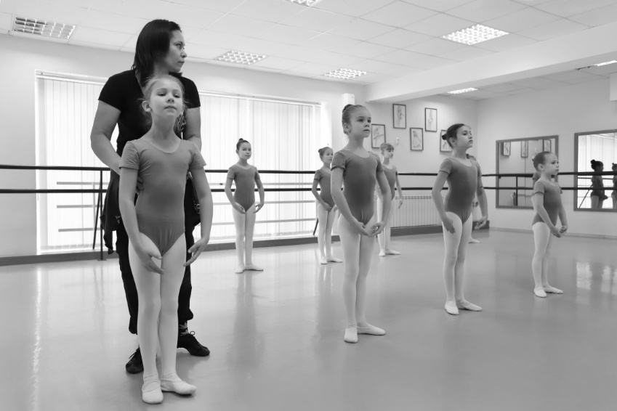
МЕТОДИЧЕСКИЙ РАЗДЕЛ
Основа классического танца – партерный экзерсис.
Помочь формированию скелетно-мышечного аппарата, осанки, повысить гибкость суставов, улучшить эластичность мышц и связок, нарастить силу мышц – вот основная цель использования партерного экзерсиса
УЧЕБНЫЙ ПЛАН
по предмету «Классический танец», раздел Par terre
класс
1 |  | 2 |  | 3 |  | 4 |  | 5 |  | 6 |  | 7 |  | 8 |  | 9
Т. | П. | Т. | П. | Т. | П. | Т. | П. | Т. | П. | Т. | П. | Т. | П. | Т. | П. | Т. | П.
2 | 158 | 2 | 132 | 2 | 107 | 2 | 75 | 2 | 53 | 2 | 25 | 2 | 15 | 2 | 15 | 2 | 15
160 |  | 134 |  | 109 |  | 77 |  | 57 |  | 27 |  | 17 |  | 17 |  | 17

Slide 5
МЕТОДИЧЕСКИЙ РАЗДЕЛ
С первого класса обучающиеся осваивают правила и технику выполнения упражнений на развитие мышц голеностопа, эластичности и мягкости мышц ног, упражнения на развитие подвижности тазобедренного сустава, упражнения на развитие гибкости позвоночника и закрепление мышц спины и пресса.
Начиная с пятого класса упражнения Par terre выполняются с акцентом на самостоятельную работу учащихся в более быстром темпе в качестве разогрева к работе у станка.
Партерный экзерсис включает упражнения:
Сидя на полу | Лежа на спине | Лежа на животе | Акробатические элементы
Повороты и наклоны головы, круговые движения головой. Работа на сокращение и вытягивание стоп. Мягкие и резкие наклоны на ноги, складочка Бабочка, жаба. Наклоны с ногами в стороны. Перекаты. Шпагаты. | Подготовка к battement releve lent вперед и в сторону. Подготовка к grand battement jete вперед и в сторону. Бабочка. Ножницы большие и маленькие. Выход в березку. «Ванька-встанька». | Улитка. Лягушка Качалочка . Корзиночка. Выход в стойку на груди, с опускание ног вперед. Мосты с колен и сверху. | Перевороты. Колесо.

Slide 6
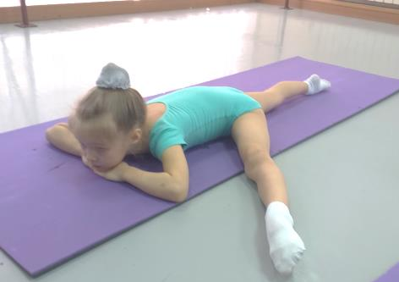
МЕТОДИЧЕСКИЙ РАЗДЕЛ
Par terre играет важную роль в развитии физических данных ребенка
На занятиях по классическому танцу мы используем следующие виды партера
Виды PAR TERRE
Классический
Par terre
Stretching
Stretching
Силовой комплекс

Slide 7
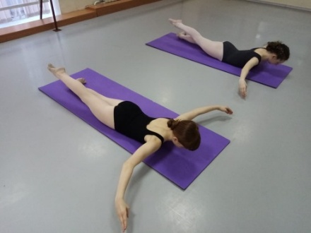
МЕТОДИЧЕСКИЙ РАЗДЕЛ
Классический
Par terre
Классический Par terre
способствует:
Развитию выворотности ног
Укреплению мышц тела
Развитию подвижности голеностопа
Формированию правильной осанки
Увеличению амплитуды движений
Классический Par terre подготавливает учащихся к классическому экзерсису у станка и на середине. На первых годах обучения упражнения выполняются медленно, с проработкой всех мышц тела. Девочки прикладывают большое старание и волевые усилия при выполнении упражнений. Также как и экзерсис, классический патер имеет определенную последовательность. С каждым годом обучения, упражнения усложняются, добавляются новые элементы.

Slide 8
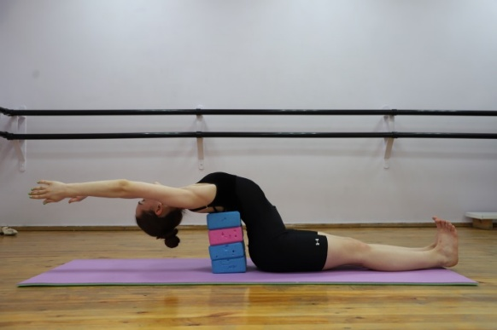
МЕТОДИЧЕСКИЙ РАЗДЕЛ
Силовой комплекс
Силовой комплекс упражнений позволяет укрепить все мышцы тела.
Используемые в силовом комплексе упражнения также укрепляют сухожилия и связки, что несомненно положительно влияет на физическое состояние, внешний вид и метаболизм, одновременно снижая риск заболеваний суставов и мышечных болей.
Силовые тренировки позволяют обрести рельеф, улучшить физическую форму, выносливость, силу, что очень важно для занятий хореографией в целом.
Виды упражнений силового комплекса

Slide 9
МЕТОДИЧЕСКИЙ РАЗДЕЛ
Stretching
Stretching – комплекс специальных упражнений, направленных на совершенствование гибкости, развития и подвижности суставов и эластичности мышц.
Растяжка мышц – один из основных навыков, которым должен обладать танцор. Ведь именно растяжка позволяет выполнять грациозные движения, придает любому танцу легкость и красоту.
Многие элементы в хореографии невозможно выполнить, не обладая достаточным уровнем растяжки и гибкости.
Виды упражнений

Slide 10
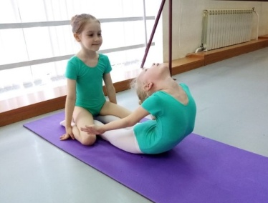
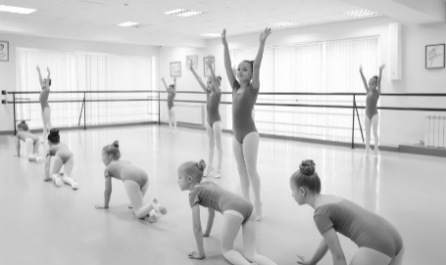
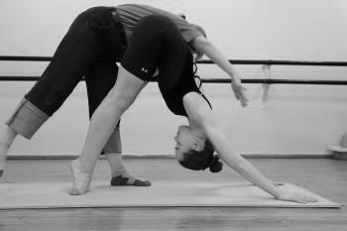
МЕТОДИЧЕСКИЙ РАЗДЕЛ
Методы, приемы, технологии организации образовательной деятельности
Выбор методов и приемов работы на учебных занятиях для эффективного решения образовательных задач, в развитии предметных и метапредметных умений и навыков обучающихся зависит от ступени обучения, индивидуальных особенностей и способностей детей.
В основе организации образовательного процесса лежит личностно-ориентированный, дифференцированный подход, активно используются здоровьесберегающие технологии, технологии сотрудничества, что дает возможность педагогам создавать ситуацию успешности для каждого ребенка.
Педагоги эффективно сочетают групповые и индивидуальные методы и приемы работы: метод погружения, образного восприятия, совместного анализа.
Уровни реализации программы
Интересоформирующий
Интересоразвивающий
Самореализации

Slide 11
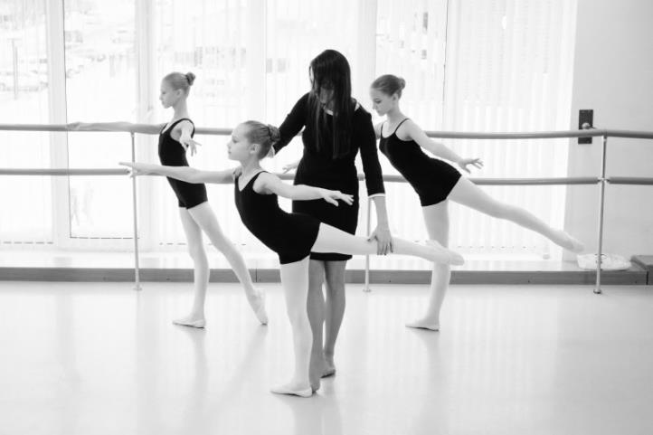
Методы, приемы, технологии организации образовательной деятельности
в соответствии с уровнем реализации программы
МЕТОДИЧЕСКИЙ РАЗДЕЛ
Применение на занятиях интерактивных форм работы учащихся: игра, экспериментирование, работа в парах, микрогруппах.
Интересоформирующий
Интересоразвивающий
Установление доверительных отношений между педагогом и детьми, способствующих позитивному восприятию учащимися требований и просьб педагога, привлечению их внимания к обсуждаемой на занятии информации, активизации их познавательной деятельности.
Самореализации

Slide 12
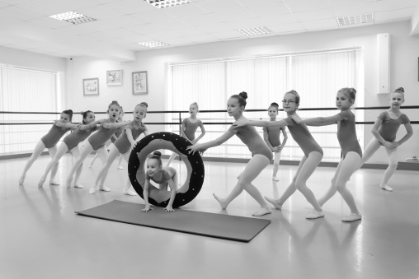
ВОСПИТАТЕЛЬНЫЕ СРЕДСТВА
Ценностные ориентиры программы
Установление доверительных отношений между педагогом и детьми, способствующих позитивному восприятию учащимися требований и просьб педагога, привлечению их внимания к обсуждаемой на занятии информации, активизации их познавательной деятельности.
Побуждение учащихся соблюдать на занятии и во Дворце общепринятые нормы поведения, правила общения со взрослыми и сверстниками, принципы учебной дисциплины и самоорганизации.
использование воспитательных возможностей содержания учебных предметов через демонстрацию детям примеров ответственного поведения, через воспитание ценностного отношения к природе, семье, к себе; через развитие коммуникативных навыков (принятие социальных правил поведения, доброжелательного отношения к участникам учебного процесса).
применение на занятиях интерактивных форм работы учащихся: игра (младший школьный возраст), экспериментирование, работа в парах, микрогруппах, группах (современная хореография, репетиционная работа); межгрупповое взаимодействие.
Воспитание экзистенциальных умений и навыков
Воспитание кроссконтекстных умений

Slide 13
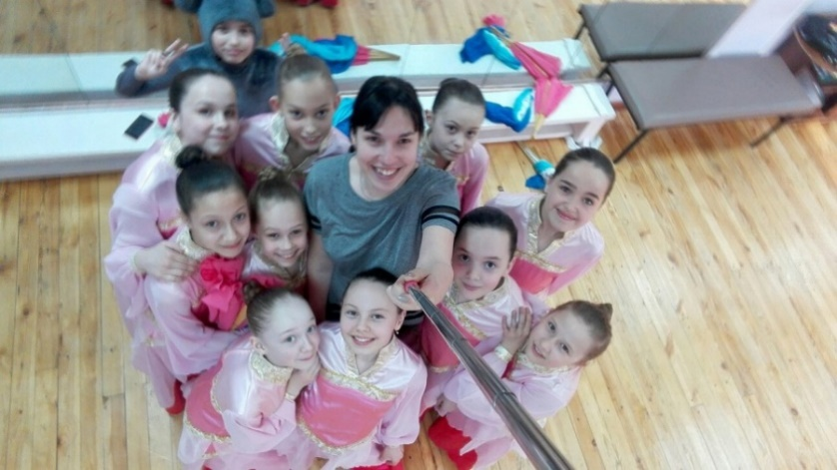
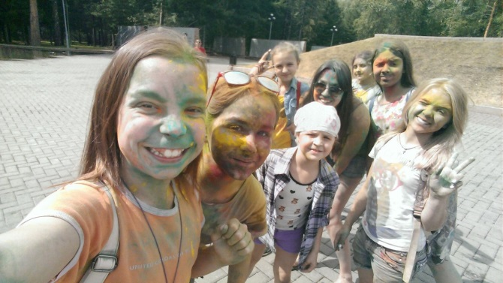
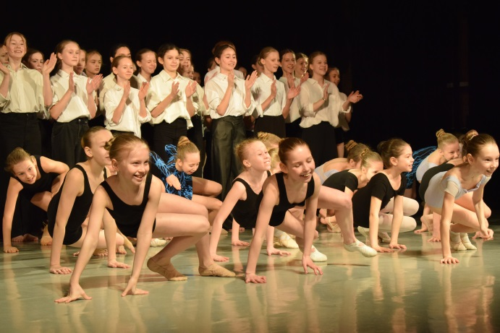
ВОСПИТАТЕЛЬНЫЕ СРЕДСТВА
Ценностные ориентиры программы
Лиичностно-ориентированный подход в развитии и воспитании обучающихся
Принципы педагогической поддержки и взаимоподдержки, благодаря которым создается комфортная среда для успешного личностного самовыражения ребёнка.
Принцип разновозрастного общения, обеспечивающий создание дружного разновозрастного хореографического коллектива для успешной адаптации и обмена личным опытом студийцев.
Принцип открытости образовательной среды, провозглашение которого обеспечивает мобильность студийцев, как в рамках хореографического коллектива, так и за его пределами, их инициативность в проведении творческих и общественных мероприятий.
Принцип культуросообразности, понимаемый нами как встреча с культурными ценностями, их понимание и самоопределение по отношению к ним, развитие культуры в себе

Slide 14
Ценностные ориентиры программы
ВОСПИТАТЕЛЬНЫЕ СРЕДСТВА
Воспитание ценностного отношения к труду:
развитие самостоятельности;
развитие аккуратности;
развитие регулятивных умений и навыков (планирование, контроль и оценка своих действий);
способность управлять своим поведением (саморегуляция, действие в соответствии с поставленной задачей);
рефлексия (способность видеть «точки роста»).
Воспитание коммуникативных умений и навыков:
развитие навыков взаимодействия в группе сверстников, умение согласовывать свои действия друг с другом, работать в общем темпе, ритме.
Воспитательный потенциал учебного занятия
Создание воспитательной образовательной среды на учебном занятии ориентирует педагога на успех каждого ребенка. Личностно-ориентированный подход , положительный эмоциональный микроклимат создают на занятии позитивную среду для саморазвития ребенка.

Slide 15
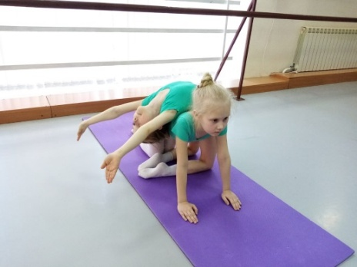
ВОСПИТАТЕЛЬНЫЕ СРЕДСТВА
Воспитательный потенциал образовательных событий студии
Номинации.
«Пластилинчики» (5 - 15 лет):
Балетная осанка.
Гибкая стопа.
Шпагаты.
Гибкая спина.
Упражнение.
«Акробат» (6 -11 лет).
Переворот (8 – 11 лет).
Крутисимо – вертисимо (11-15 лет).
Мастер - виртуоз (11-15 лет).
Демонстрация творческих достижений обучающихся в освоении раздела Par terre в рамках ежегодного внутристудийного фестиваля – конкурса
«Танец – мой мир»

Slide 16
ОЦЕНОЧНЫЕ СРЕДСТВА
Процесс диагностирования проводится в несколько этапов:
Входная диагностика – проводится при поступлении ребенка в школу-студию. Форма диагностики - тестирование физических способностей. Помогает определить природные данные ребенка, такие как выворотность ног, мягкость, эластичность мышц, высоту шага, подъем стопы, гибкость позвоночника, прыжок.
Промежуточная диагностика – проводится в конце первого полугодия. Формы проведения – контрольный урок, открытый урок для родителей. Задания на урок даются в соответствии с программой и учебно-тематическим планом. Позволяет выявить, достигнутый на данном этапе уровень освоения программы обучающимися, динамику физического, творческого и личностного развития ребенка.
Итоговая диагностика - проводится ежегодно, в конце учебного года. Формы проведения- переводной экзамен, открытый урок для родителей и педагогов студии. Помогает определить уровень освоения обучающимися программных требований, отследить динамику их развития. А также, оценить успешность выбранных форм и методов обучения, при необходимости скорректировать их.

Slide 17
ОЦЕНОЧНЫЕ СРЕДСТВА
Критерии оценки уровня физического развития
(раздел Par terre)
Во время контрольных занятий дети выполняют упражнения
par terre, в которых можно оценить выворотность, высоту шага вперед, в сторону и назад, подъем стопы, растяжку паховой, подколенной мышц, закрепление мышц голеностопа, пресса, гибкость тела, высота прыжка.
Высокий уровень – развитие физических данных ярко выражено: колени легко открываются в стороны, образуя ровную линию (для младшего школьного возраста- на полу, для среднего и старшего возраста – plie); при натяжении стопы образуется месяцеобразная форма, мышцы голеностопа напрягаются до твердого состояния; балетный шаг выше 130гр, для младшего школьного возраста – с помощью педагога; перегиб вперед свободный, грудь касается ног, поясничный отдел остается максимально прямым; перегиб назад свободный, без зажима верхнего отдела позвоночника (для младшего школьного возраста – упражнение «самолет» лежа на животе, руки легко достают до ног, мост сверху); шпагаты могут исполняться с возвышенности, доставая до пола, составляя угол больше 180гр; прыжок высокий, легкий с натянутыми ногами в воздухе, приземление через полупальцы.

Slide 18
ОЦЕНОЧНЫЕ СРЕДСТВА
Предметная диагностика
Критерии оценки уровня физического развития
(раздел Par terre)
Средний уровень – наблюдается положительная динамика развития физических данных: колени открываются в стороны, образуя угол менее 180гр (для младшего школьного возраста- на полу «бабочка», «жаба», для среднего и старшего возраста – plie); при натяжении стопы образуется месяцеобразная форма, но мышцы голеностопа не напряжены до максимального предела; балетный шаг выше 90гр, для младшего школьного возраста – с помощью педагога; подколенная мышца растянута, перегиб вперед свободный, грудь касается ног, в положении сидя, но пятки от пола не отрываются; перегиб назад свободный, легко встает на «мост», но в положении лежа на животе не может достать ноги руками; шпагаты исполняет на полу, образуя ровную линию.
Низкий уровень – развитие физических данных не существенно – колени в стороны открываются тяжело, только с помощью педагога, в упражнениях на полу «бабочка», «жаба» пах пола не касается; стопа не развита, высоко на полупальцы подняться не может; балетный шаг ниже 90гр; подколенная мышца тугая, при наклонах вперед грудь ног не касается; перегибы корпуса назад исполняются неуверенно, только с помощью педагога или держась за палку; сидя на шпагатах колени не вытягиваются, пах до пола не достает.

Slide 19
ОЦЕНОЧНЫЕ СРЕДСТВА
Метапредметная диагностика
Критерии оценки творческого развития ребенка
Уровень творческого развития.
Высокий уровень – в постановочной работе максимально использует физические возможности, хорошо запоминает танцевальные комбинации, соблюдает технику исполнения движений. Чувствует характер музыки и в соответствии с этим передает настроение, легко вживается в образ, эмоционален. Легко ориентируется в пространстве, слаженно работает в коллективе.
Средний уровень – не всегда использует физические данные в полную силу; хорошо запоминает танцевальные комбинации, но не всегда соблюдает технику исполнения движения, допуская помарки; эмоционален, легко вживается в образ, но без контроля и напоминаний не может «додержать» образ до конца; хорошо ориентируется в пространстве, при ошибках быстро исправляется и может подстроиться к коллективу в исполнении танцевальных номеров.
Низкий уровень – танцевальные комбинации запоминает с трудом, тяжело координирует; допускает нарушения в техники исполнения движений, часто ошибается в комбинациях; малоэмоционален, движения не всегда согласовывает с музыкой; плохо ориентируется в сценическом пространстве, теряется в исполнительской деятельности, не сразу подстраивается к коллективу.

Slide 20
ОЦЕНОЧНЫЕ СРЕДСТВА
Метапредметная диагностика
Критерии личностного развития ребенка
Уровень личностного развития.
Высокий уровень - доброжелателен и дружелюбен в коллективе, соблюдает культуру поведения на занятиях и требует этого от других; дисциплинирован, активен, проявляет стойкий познавательный интерес, трудолюбив и прилежен; способен работать самостоятельно, старается добиться положительного результата.
Средний уровень – старается соблюдать культуру поведения на занятиях, вежлив и доброжелателен, но не требует этого от других; проявляет познавательный интерес, трудолюбив и старателен под контролем педагога.
Низкий уровень – в коллективе ведет себя сдержанно, контактирует избирательно, не всегда вежлив и доброжелателен, со сверстниками может вести себя грубо; правила поведения и дисциплину поддерживает только под контролем педагога; не всегда трудолюбив и требователен к себе, не склонен работать самостоятельно и в полную силу.

Slide 21
ОЦЕНОЧНЫЕ СРЕДСТВА
По данным анкетирования обучающихся и родителей «Удовлетворенность образовательным процессом по программе ХШС «Фуэте» подтверждает востребованность данного вида деятельности в развитии и воспитании значимых личностных качеств.

Slide 22
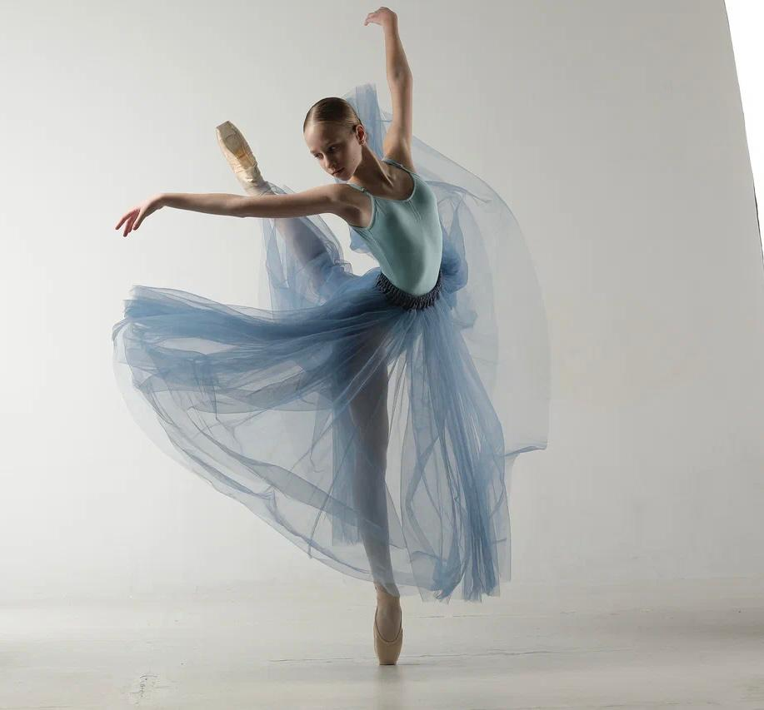
Информационное обеспечение
Методическая литература для педагогов:
Барышникова Т. Азбука хореографии.
Методические указания в помощь учащимся и педагогам детских хореографических коллективов, балетных школ и студий. – СПб.: «Люкси» «Респекс» Бочкарёва Н. И.
Ритмика и хореография: учебно-методический комплекс для хореографических отделений школ, гимназий, ДМШ, школ искусств. – Кемерово.: Кемеровск.гос. академия культуры и искусств, 2000
Ваганова А.Я. Основы классического танца. – СПб.: Лань, 2000
Ваганова А.Я. Основы классического танца. – СПб.: Лань: Планета музыки, 2007

